Slide 1

Koncepční návrh nosného rámu motokáry
Obhajoba BP
Autor: Adam Hložek
Vedoucí práce: Ing. Jan Kolínský, Ph.D.

Slide 2
Volba tématu
Cíl práce
Oprava automobilů
Předchozí studium
Konstruování v rámci praxe
Popište postup návrhu nosného rámu motokáry. Proveďte vhodné dimenzování jednotlivých komponent i celku. Proveďte vlastní návrh rámu. Dosažené výsledky diskutujte.

Slide 3
Teoreticko – metodologická část
Literární rešerše
Úvod do problému
  Druhy karosérií
  Zavěšení kol
  Materiály rámových konstrukcí
  Výroba
  Namáhání
  Jízdní vlastnosti
Výzkumný problém
Metodika práce

Slide 4
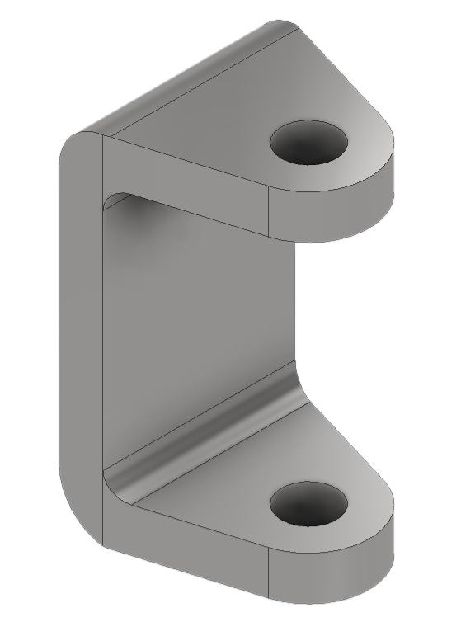
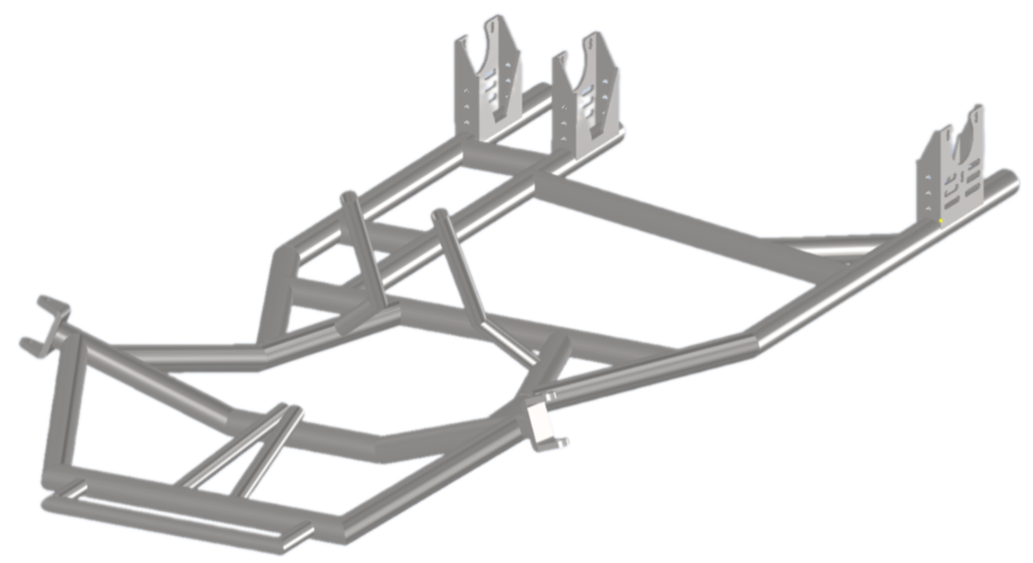
Aplikační část
Konstrukce rámu
  Komponenty
  Modelování rámu v programu Autodesk Inventor

Slide 5
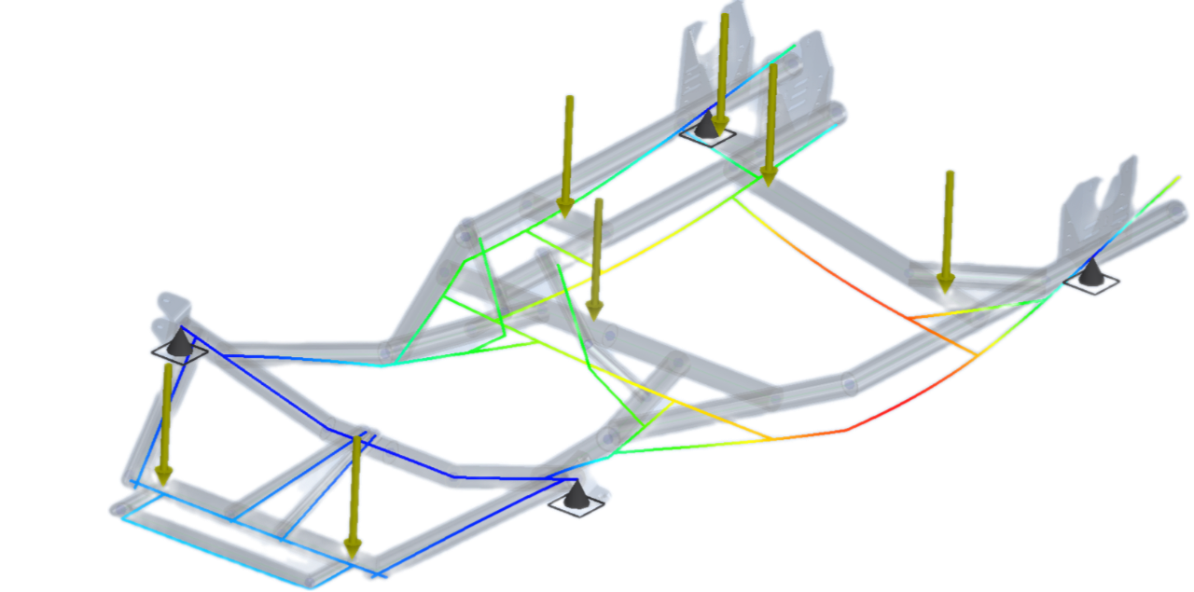
Aplikační část
Pevnostní charakteristiky rámu
  Ruční výpočty
  Pevnostní analýza v programu Autodesk Inventor

Slide 6
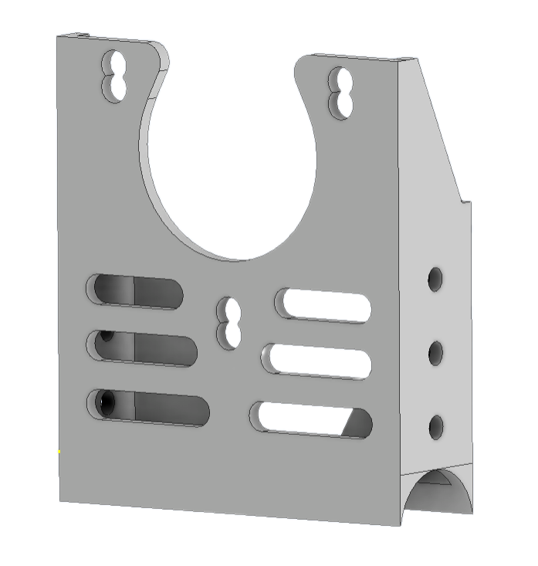
Aplikační část
Výroba rámu
Dimenzování rámu
  Redukce tloušťky ocelové trubky S235JR
  Hliníková slitina 6061
Teoretické jízdní vlastnosti

Slide 7
Výsledky
Ocel 33,7x3
Ocel 33,7x2
Hliník 33,7x3,2
Původní rozměr profilů
Ocel S235JR
Hmotnost rámu 19,423 kg
Tužší rám -> lepší ovladatelnost a přilnavost
Optimalizovaný ocelový rám
Hmotnost rámu 13,999 kg
Úbytek hmotnosti 28%
Měkčí rám -> lehčí a pružnější
Stejný rám vytvořený z hliníkové slitiny
Hmotnost rámu 6,887 kg
Úbytek hmotnosti 64,5%
Znatelně dražší

Slide 8
Návrhy opatření
Softwarový program
Použití kompozitů
Rozložení váhy
Autodesk Inventor
Malý výběr materiálů
Malý výběr profilů v rámci stejné normy
Uhlíkové vlákna (karbon)
Aramidová vlákna (Kevlar)
Složitější konstrukce
Případné problémy s bezpečností provozu

Slide 9
Děkuji za pozornost!

Slide 10
Dotazy oponenta
1. Jaký konkrétní postup byl použit při volbě geometrie rámu a jaké parametry byly při návrhu brány v úvahu?
V rámci literární rešerše byly vymezeny metody návrhu rámu, které sloužily jako inspirace při tvorbě metodiky zmiňované v bakalářské práci. Vstupními parametry byly určeny hmotnost řidiče a rozložení klíčových komponent motokáry s ohledem na rozložení váhy.
2. Jaké další metody by mohly být použity ke zjednodušení procesu tvorby 3D náčrtů a rámů v programu Autodesk Inventor?
Metody pro zjednodušení 3D náčrtu nejsou, avšak pro vytvoření modelu rámu je možné využít sekvenční konstrukci jednotlivých částí rámu a následné složení do sestavy.

Slide 11
Dotazy oponenta
3. Jaké kroky by bylo možné podniknout k rozšíření materiálové databáze v Autodesk Inventor pro přesnější simulace?
Je možné provést vlastní analýzu materiálových listů a následně ručně vložit vlastnosti konkrétního materiálu. Alternativou je stažení dodatečných materiálových knihoven přímo od vývojáře softwaru Autodesk Inventor či využití jiného softwaru, například Ansys, SolidEdge…
4. Jak by mohly být výsledky napěťové analýzy validovány experimentálně nebo v reálném provozu?
V reálném provozu by výsledky napěťové analýzy mohly být validovány:
- průhyb - úchylkoměr a zatížení
- zkoumání povrchových vad – kapilární zkouška, popřípadě magnetická zkouška
- cyklické zatížení - do vzniku prvních trhlin či prasknutí

